Slide 1
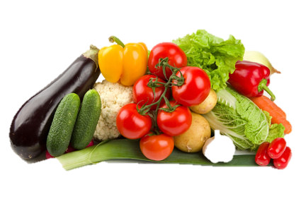










MENUS
OCTOBRE 2025
Nuggets de blé
Purée de patate douce
LUNDI
MARDI
JEUDI
VENDREDI
lundi
mardi
jeudi
vend.
29
Maquereau
vin blanc
30
02
Haricots verts
en salade
04
SEPT.
SEPT
Asperges
OCT.
OCT.
Salade de pâtes
Semaine
Poisson vapeur
Poêlée à la provençale & semoule BIO
40
Cordon bleu
Petits pois carotte
Roti de porc
Lentilles
Galette de Pomme de terre & Œuf mollet
Poissons frais
Beignets de choux fleurs
Liégeois
Fromage BIO
Compote BIO
Yaourt
Gâteau sec
Fruit
lundi
mardi
jeudi
vend.
06
07
09
10
Champignons à la grecque
Duo
de saucisson
OCT.
OCT.
Rillettes
OCT.
Radis beurre
OCT.
Nems aux légumes
Semaine
Boulettes de bœuf
Haricots verts BIO
Tortellini
Ricotta épinard
Saumon sauce oseille
Semoule BIO
Brandade de poisson
Salade
41
Confit de manchons de canard
Pommes rissolées
Fromage
Fruit
Fromage BIO
Crème dessert
Yaourt BIO
Pâtisserie
lundi
mardi
jeudi
vend.
13
14
16
17
Feuilleté poisson
Avocat mayo
Salade chèvre chaud
OCT.
Crêpes au fromage
OCT.
OCT.
OCT.
Semaine
Carbonade flamande
Riz
Rôti de veau
Mogettes
Torsade blé pois chiche
Poêlée asiatique
Poisson pané
Riz à la tomate
42
Fromage blanc BIO
Coulis fruits rouges
Yaourt BIO
Flan pâtissier
Salade de fruits
NB : Pour des raisons indépendantes de notre volonté, les menus peuvent être modifiés en raison de problèmes de livraison. Nous vous demandons de bien vouloir nous en excuser.
Plat élaboré sur place à partir de produits bruts
Plat à base de produits bios
Plat privilégiant les circuits courts
Menu VEGETARIEN

